Slide 1

Органічні сполуки
Захист навколишнього середовища

Slide 2
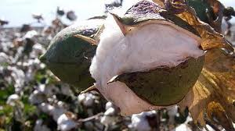
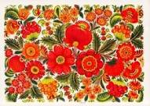
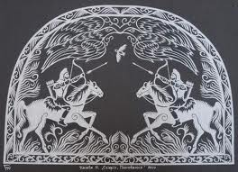
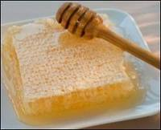

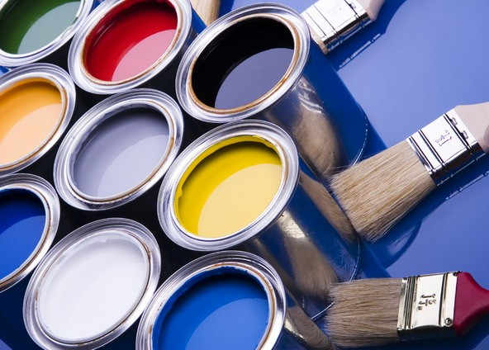
На початку нашої ери люди використовували у побуті біля 100 видів хімічних речовин як органічного походження (бджолиний віск, крохмаль, жири, оливкову та кокосову олію, оцтову кислоту тощо) так і неорганічного (пемза, кухарська сіль та ін.).
Бавовна
Льон
бджолиний віск

Slide 3
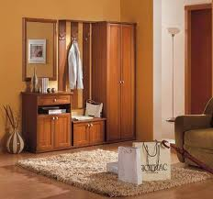
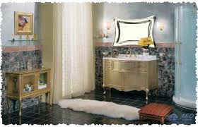
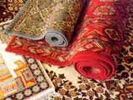
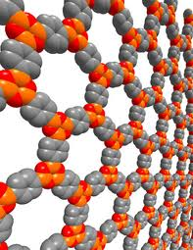
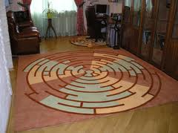
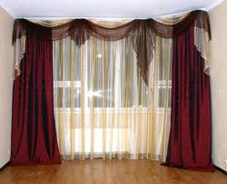
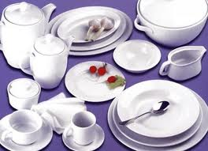
Велике значення у зручності побуті надано полімерам . У квартирі усе :від синтетичного дверного дзвоника і блискучої білої дверної ручки, до пластмасових плит на балконі. На підлогах — синтетичні килими.
меблі з полімерів
Синтетичний килим
Полымер
Плстмасовий посуд

Slide 4
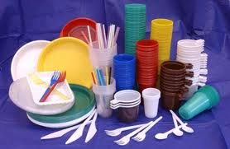
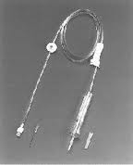
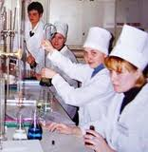
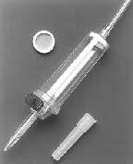
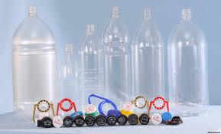
Екологічно чисті пластмаси
експкртиза
використовують в медицині
Пластикові пляшки!!

Slide 5
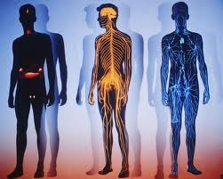
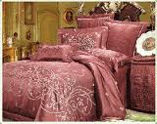
Синтетичні матеріали є прикладом екологічних забруднювачів. Таких токсичних речовин не існувало у природі, тому живі організм не змогли до них адаптуватися
синтетичні матеріали

Slide 6

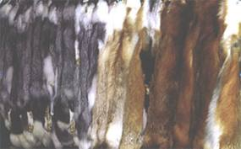
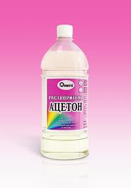


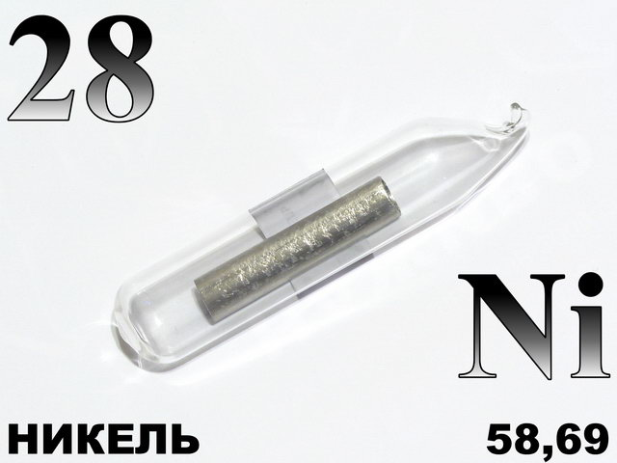
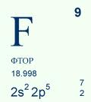
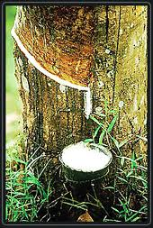
Ось деякі відомості про речовини, поширені у побуті. Зверніть на них увагу:
- Високу алергенну активність мають речовини, що містять нікель, хром, фтор, ртуть, мідь, а також органічні фарбники.
Хутро
Каучук

Slide 7

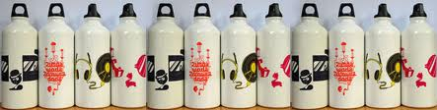
- Препарати, що використовуються для боротьби з тарганами ; засоби боротьби із комахами, що літають містять диметилфтолат, який у організмі людини перетворюється в отруйний метиловий спирт.
препарати боротьби з тарганами ,комахами

Slide 8
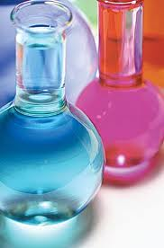
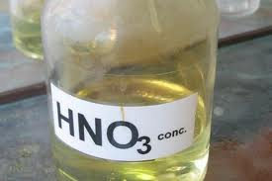
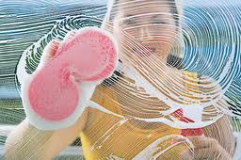
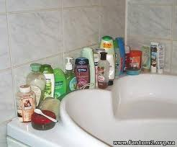
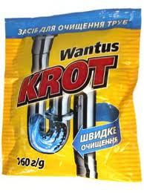
- В рідину для миття ванн входять кислоти, які здатні викликати отруєння людини. Небезпечні і луги, що містяться у засобах для очищення труб.

Slide 9
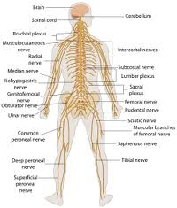
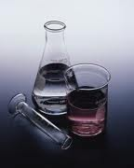
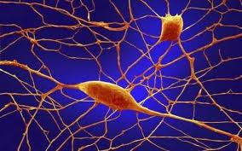
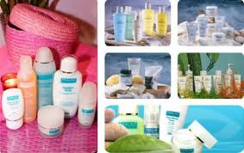
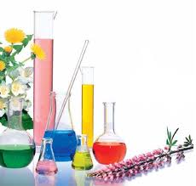
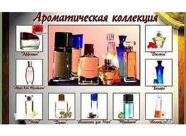
- У косметичних засобах можуть міститься амиловий та бутиловий спирти, які при попаданні в організм людини, викликають ураження нервової системи.
бутиловий спирт

Slide 10
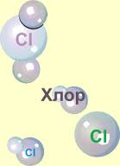
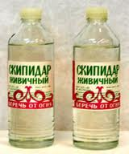
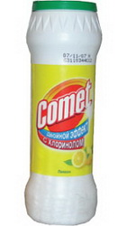
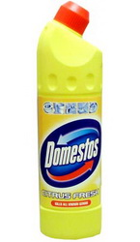
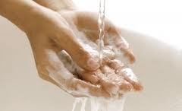
- Засоби дезинфекції, що використовуються у побуті виділяють кисень або хлор, які згубно діють на мікроорганізми.

Slide 11

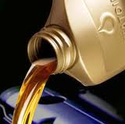
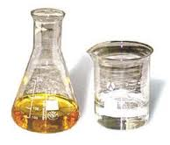
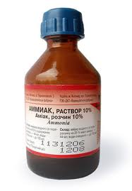
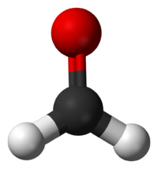
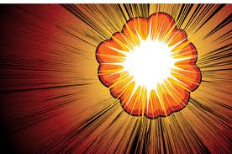
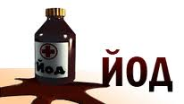
- Деякі речовини побутової хімії несумісні один з одним, при таких контактах вони можуть загорітися або створити сполуки з новими, небезпечними якостями.
Ба-бах
Хлорне вапно
+
+
=
+
+
Ба-Бах
=
формалін вид молекули

Slide 12
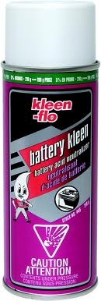
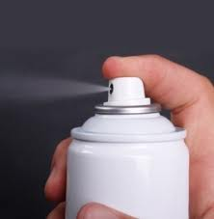
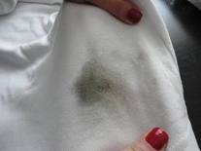



- Засоби для виведення плям, препарати для догляду за шкірою, речовини в аерозольній упаковці не лише токсичні, а ще й пожежонебезпечні. Їх необхідно зберігати подалі від джерел вогню та тепла.

Slide 13




При підвищенні температури кількість отруйних та токсичних речовин, які виділяють синтетичні матеріали, збільшується. Вироби із штучної шкіри містять олово, фосфорноорганічні сполуки.
Штучна шкіра
поліетилен

Slide 14

Синтетичні матеріали дуже повільно розпадаються у природному середовищі. Їх накопичення становить серйозну екологічну небезпеку для живих організмів.

